Slide 1

BÁO CÁO TUẦN
NHẬN ĐỊNH THỊ TRƯỜNG TUẦN 17/08/2026 – 21/08/2026

Slide 2
MỤC LỤC
DIỄN BIẾN THỊ TRƯỜNG TUẦN 10/08 – 14/08/2026
Xu hướng và độ rộng thị trường
Biến động các nhóm ngành
Giao dịch các nhóm nhà đầu tư
CÁC SỰ KIỆN DIỄN RA TRONG TUẦN 17/08/2026 – 21/08/2026
NHẬN ĐỊNH XU HƯỚNG THỊ TRƯỜNG TUẦN 17/08/2026 – 21/08/2026
DANH MỤC CỔ PHIẾU CẦN THEO DÕI

Slide 3
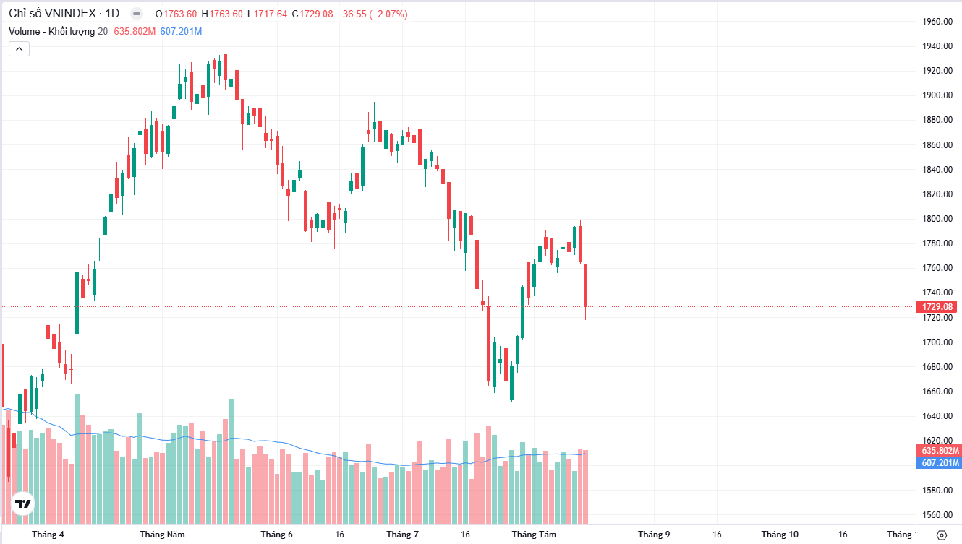
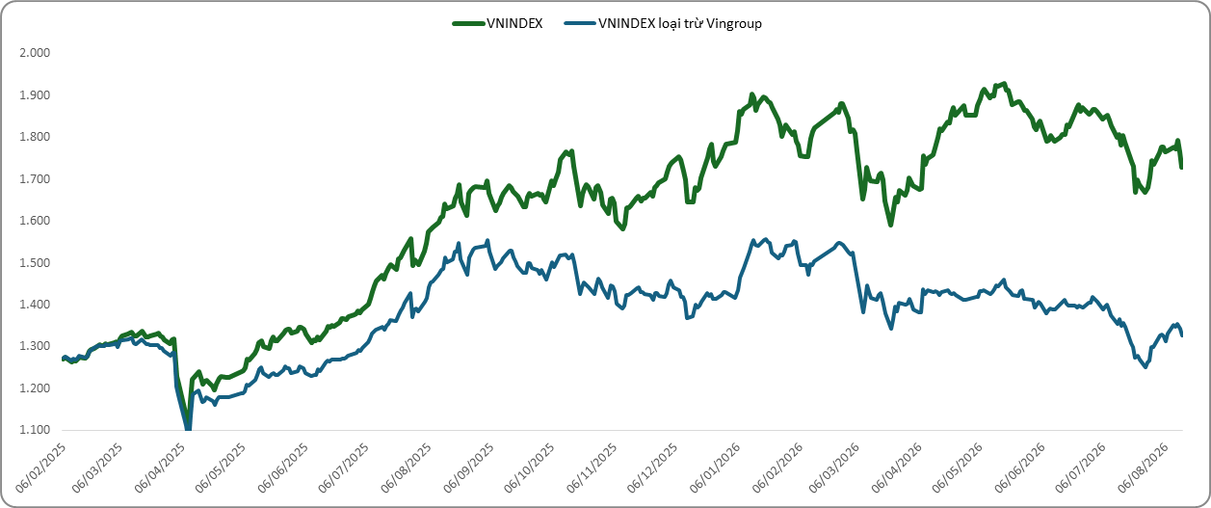
DIỄN BIẾN THỊ TRƯỜNG TUẦN 10/08 – 14/08/2026
Xu hướng và độ rộng thị trường
Trong tuần 10/08–14/08/2026, VNINDEX giảm 39,0 điểm (2,2%) xuống 1.729,1 điểm, trong khi thanh khoản khớp lệnh đạt khoảng 74,1 nghìn tỷ đồng, giảm 0,2% so với tuần trước. VN30 giảm 34,3 điểm (1,8%) xuống 1.876,8 điểm. Dữ liệu kỳ này không bao gồm độ rộng toàn thị trường nên chưa đủ cơ sở đánh giá số lượng mã tăng và giảm. Chỉ số tăng trong phiên đầu tuần và đạt mức cao nhất 1.793,2 điểm vào ngày 12/08, nhưng sau đó giảm liên tiếp trong hai phiên cuối tuần. Riêng phiên 14/08, VNINDEX giảm 36,6 điểm từ mức đóng cửa liền trước, cho thấy áp lực bán gia tăng rõ rệt về cuối tuần. Nhìn chung, thanh khoản gần như đi ngang trong khi chỉ số điều chỉnh mạnh phản ánh dòng tiền chưa tạo được lực đỡ đủ vững và xu hướng ngắn hạn vẫn cần được đánh giá thận trọng.
Về bối cảnh thị trường, dữ liệu kỳ này chưa kèm thông tin vĩ mô trong nước và quốc tế, do đó chưa đủ cơ sở xác định tác động của tăng trưởng, lạm phát, lãi suất, tỷ giá hoặc hàng hóa lên diễn biến VNINDEX. Xét riêng tín hiệu giao dịch, chỉ số từng phục hồi lên 1.793,2 điểm giữa tuần nhưng không duy trì được thành quả và đóng cửa tại mức thấp nhất tuần. Thanh khoản khớp lệnh gần như không thay đổi so với tuần trước, cho thấy nhịp giảm chưa đi kèm sự suy giảm đáng kể của hoạt động giao dịch. Việc áp lực bán tập trung trong hai phiên cuối phản ánh trạng thái thận trọng gia tăng; tuy nhiên, dữ liệu hiện có chưa đủ để đưa ra vùng hỗ trợ, kháng cự hoặc dự báo điểm số cho tuần kế tiếp.
Xét về đóng góp của nhóm Vingroup, từ đầu năm nhóm VIC, VHM, VRE và VPL đóng góp tăng 51,3 điểm trong khi VNINDEX giảm 55,4 điểm. Từ đầu tháng, nhóm đóng góp giảm 34,2 điểm, so với mức giảm 6,7 điểm của VNINDEX. Riêng trong tuần, nhóm đóng góp giảm 33,9 điểm, trong khi VNINDEX giảm 39,0 điểm. Chênh lệch giữa đóng góp của nhóm và biến động toàn chỉ số cho thấy mức độ tập trung của diễn biến thị trường trong từng giai đoạn.

Slide 4
DIỄN BIẾN THỊ TRƯỜNG TUẦN 10/08 – 14/08/2026
Biến động các nhóm ngành
Xét về các nhóm ngành, 6/18 nhóm ngành tăng giá và 12/18 nhóm ngành giảm giá trong tuần. Bán lẻ dẫn đầu với mức tăng 4,77%, tiếp theo là Hóa chất tăng 2,48%. Ở chiều ngược lại, Bất động sản và Du lịch và Giải trí là hai nhóm diễn biến kém tích cực nhất, lần lượt giảm 5,65% và 3,59%.
Diễn biến cho thấy dòng tiền chỉ tập trung ở một số nhóm thay vì lan tỏa rộng. Trong phiên cuối tuần, 17/18 nhóm ngành giảm giá, phản ánh xung lực thị trường suy yếu rõ rệt. Xét trong một tháng, chỉ 4/18 nhóm duy trì mức tăng, trong khi nhiều nhóm tăng trong tuần vẫn còn giảm theo tháng, điển hình là Hóa chất và Hàng cá nhân & Gia dụng. Vì vậy, diễn biến hiện tại phù hợp hơn với trạng thái phục hồi cục bộ và phân hóa, chưa đủ để xác nhận sự đảo chiều đồng thuận của xu hướng.
Ngành | % Thay đổi giá
 | 1 ngày | 1 tuần | 1 tháng
Bán lẻ | -1,15% | 4,77% | 5,72%
Hóa chất | -3,25% | 2,48% | -0,28%
Hàng cá nhân & Gia dụng | 0,75% | 1,51% | -11,33%
Hàng & Dịch vụ Công nghiệp | -2,11% | 1,20% | -4,91%
Thực phẩm và đồ uống | -0,53% | 0,43% | 1,73%
Điện, nước & xăng dầu khí đốt | -1,75% | 0,33% | -1,61%
Ô tô và phụ tùng | -0,72% | -0,21% | 2,87%
Xây dựng và Vật liệu | -0,92% | -0,32% | -2,55%
Ngân hàng | -1,12% | -0,65% | -1,93%
Dịch vụ tài chính | -1,38% | -0,82% | -5,75%
Y tế | -0,87% | -0,91% | -1,14%
Truyền thông | -1,69% | -1,26% | -8,62%
Dầu khí | -3,48% | -2,05% | -4,90%
Bảo hiểm | -0,66% | -2,40% | 9,06%
Tài nguyên Cơ bản | -1,99% | -3,04% | -5,10%
Công nghệ Thông tin | -1,30% | -3,41% | -3,31%
Du lịch và Giải trí | -2,37% | -3,59% | -7,36%
Bất động sản | -3,59% | -5,65% | -6,43%

Slide 5
DIỄN BIẾN THỊ TRƯỜNG TUẦN 10/08 – 14/08/2026
Giao dịch các nhóm nhà đầu tư
GD Tự doanh
GD Khối ngoại
Mã | Giá | Bán ròng (GT) | Tỷ trọng bán của Khối Tự doanh
FPT | 68.300 | -147.542.669.000 | 14,94%
FUESSV50 | 28.970 | -60.009.776.000 | 49,80%
VNM | 61.600 | -50.776.378.000 | 10,55%
MSN | 66.300 | -48.685.340.000 | 10,41%
MCH | 136.800 | -48.106.640.000 | 35,22%
VTP | 53.500 | -30.452.910.000 | 5,75%
OCB | 11.000 | -27.280.777.000 | 6,12%
GMD | 78.700 | -27.069.310.000 | 2,95%
MSB | 16.150 | -18.473.270.000 | 0,77%
VHM | 68.200 | -11.334.190.000 | 4,94%
Mã | Giá | Mua ròng (GT) | Tỷ trọng mua của Khối Tự doanh
NVL | 13.250 | 260.067.175.000 | 10,65%
MWG | 72.400 | 196.438.099.000 | 19,42%
TCB | 32.000 | 167.092.145.000 | 9,43%
CTG | 31.450 | 116.489.849.000 | 9,01%
HPG | 21.250 | 113.288.130.000 | 14,34%
MBB | 20.000 | 106.750.984.000 | 9,08%
VPB | 25.100 | 104.483.635.000 | 8,06%
SSI | 24.500 | 69.902.807.000 | 3,55%
HDB | 26.450 | 45.664.583.000 | 5,17%
STB | 72.300 | 39.230.210.000 | 8,95%
Mã | Giá | Bán ròng (GT) | % NN Sở hữu
VHM | 68.200 | -844.136.228.000 | 6,93%
TCB | 32.000 | -712.667.132.750 | 21,13%
VIC | 200.400 | -536.576.644.400 | 3,16%
FPT | 68.300 | -300.802.237.800 | 27,06%
ACB | 22.150 | -248.120.997.900 | 24,34%
SHB | 11.750 | -198.089.177.800 | 4,00%
VRE | 23.950 | -169.996.087.100 | 11,26%
VPB | 25.100 | -151.455.000.600 | 23,35%
HPG | 21.250 | -148.792.511.400 | 21,55%
MSN | 66.300 | -137.637.811.500 | 24,10%
Mã | Giá | Mua ròng (GT) | % NN Sở hữu
VIX | 13.450 | 289.316.120.000 | 6,70%
GEX | 24.650 | 272.740.387.350 | 6,50%
SSI | 24.500 | 266.862.823.250 | 29,90%
LPB | 52.400 | 237.955.110.200 | 1,24%
VNM | 61.600 | 209.592.788.300 | 49,48%
FRT | 142.900 | 135.562.950.000 | 31,60%
DMX | 89.800 | 131.761.490.000 | 8,48%
HDB | 26.450 | 111.564.261.800 | 21,56%
CTG | 31.450 | 93.349.683.900 | 24,51%
PVT | 19.950 | 90.357.284.500 | 12,91%

Slide 6
DIỄN BIẾN DANH MỤC THEO DÕI TUẦN 10/08 – 14/08/2026
Sự kiện doanh nghiệp trong tuần
Diễn biến giao dịch NDTNN
Ngày | Mã | Sự kiện
11/08/2026 | VIB | VIB: Thông báo phát hành cổ phiếu để tăng vốn cổ phần từ NVCSH
KLGD NDTNN | ACB | VIB | VPB | TCB
Tháng 6 | -13.874.435 | -15.838.065 | -57.219.998 | -46.266.718
Tháng 7 | -20.044.268 | -25.052.808 | -39.496.132 | -43.747.657
Tháng 8 | -14.221.945 | -5.501.104 | -28.590.078 | -36.488.604
Từ đầu năm | -242.317.311 | -58.652.613 | -134.238.230 | -145.231.497
Room NN còn lại | 6,7% | 1,7% | 7,0% | 2,0%

Slide 7
CÁC SỰ KIỆN DIỄN RA TRONG TUẦN 17/08/2026 – 21/08/2026
Trong nước
Ngày | Sự kiện
Quốc tế
Ngày | Sự kiện

Slide 8
NHẬN ĐỊNH THỊ TRƯỜNG TUẦN 17/08/2026 – 21/08/2026
Trong tuần 10/08–14/08/2026, VNINDEX giảm 39,0 điểm (2,2%) xuống 1.729,1 điểm, trong khi thanh khoản khớp lệnh đạt khoảng 74,1 nghìn tỷ đồng, giảm 0,2% so với tuần trước. VN30 giảm 34,3 điểm (1,8%) xuống 1.876,8 điểm. Dữ liệu kỳ này không bao gồm độ rộng toàn thị trường nên chưa đủ cơ sở đánh giá số lượng mã tăng và giảm. Chỉ số tăng trong phiên đầu tuần và đạt mức cao nhất 1.793,2 điểm vào ngày 12/08, nhưng sau đó giảm liên tiếp trong hai phiên cuối tuần. Riêng phiên 14/08, VNINDEX giảm 36,6 điểm từ mức đóng cửa liền trước, cho thấy áp lực bán gia tăng rõ rệt về cuối tuần. Nhìn chung, thanh khoản gần như đi ngang trong khi chỉ số điều chỉnh mạnh phản ánh dòng tiền chưa tạo được lực đỡ đủ vững và xu hướng ngắn hạn vẫn cần được đánh giá thận trọng.
Về bối cảnh thị trường, dữ liệu kỳ này chưa kèm thông tin vĩ mô trong nước và quốc tế, do đó chưa đủ cơ sở xác định tác động của tăng trưởng, lạm phát, lãi suất, tỷ giá hoặc hàng hóa lên diễn biến VNINDEX. Xét riêng tín hiệu giao dịch, chỉ số từng phục hồi lên 1.793,2 điểm giữa tuần nhưng không duy trì được thành quả và đóng cửa tại mức thấp nhất tuần. Thanh khoản khớp lệnh gần như không thay đổi so với tuần trước, cho thấy nhịp giảm chưa đi kèm sự suy giảm đáng kể của hoạt động giao dịch. Việc áp lực bán tập trung trong hai phiên cuối phản ánh trạng thái thận trọng gia tăng; tuy nhiên, dữ liệu hiện có chưa đủ để đưa ra vùng hỗ trợ, kháng cự hoặc dự báo điểm số cho tuần kế tiếp.

Slide 9
DANH MỤC CỔ PHIẾU THEO DÕI
STT | 14/08/2026 | Giá đóng cửa | % Thay đổi giá |  |  |  |  | PE | PB | So với P/E Trung vị 5 năm | So với P/B Trung vị 5 năm
 |  | 31/07/2026 | 1 tuần | 1 tháng | YTD | Cao nhất 52w | Thấp nhất 52w
 |  | VNĐ | % | % | % | % | % | Lần | Lần | % | %
1 | BCM | 43.050 | 11,53% | -8,50% | -29,14% | -45,26% | 23,00% | 20,8 | 2,0 | -27,85% | -45,38%
2 | PVT | 19.950 | 8,72% | 3,91% | 19,27% | -28,52% | 32,20% | 7,4 | 1,1 | -17,77% | -6,72%
3 | FRT | 142.900 | 8,26% | 25,79% | 0,36% | -14,51% | 36,10% | 22,5 | 5,3 | -3,00% | -22,84%
4 | TCB | 32.000 | 7,74% | -0,62% | -6,38% | -20,89% | 13,84% | 8,4 | 1,3 | 2,83% | 1,60%
5 | DXG | 11.500 | 7,48% | -6,50% | -23,33% | -45,83% | 15,35% | 73,4 | 1,0 | 100,19% | -19,05%
6 | VHC | 54.400 | 5,84% | -5,23% | -3,03% | -21,39% | 5,84% | 8,4 | 1,2 | -19,35% | -30,06%
7 | OCB | 11.000 | 5,77% | 0,46% | 5,85% | -13,36% | 21,63% | 7,6 | 0,9 | 1,14% | -4,08%
8 | DGW | 41.600 | 5,58% | 6,67% | 9,26% | -23,91% | 25,49% | 11,0 | 2,5 | -40,47% | -25,60%
9 | GVR | 31.200 | 4,87% | 2,30% | 19,08% | -31,80% | 25,33% | 17,5 | 2,1 | -32,69% | -4,19%
10 | VGC | 40.300 | 4,68% | 1,28% | 2,37% | -33,68% | 15,47% | 12,7 | 2,1 | -24,58% | -15,69%
11 | NLG | 22.800 | 2,70% | -9,88% | -23,68% | -43,89% | 14,00% | 16,2 | 0,9 | -24,02% | -44,30%
12 | MWG | 72.400 | 1,97% | -4,26% | -16,83% | -21,53% | 16,15% | 10,9 | 3,0 | -50,10% | -13,83%
13 | GMD | 78.700 | 1,94% | 1,55% | 32,76% | -4,05% | 41,09% | 13,0 | 2,5 | -20,70% | 5,53%
14 | GAS | 76.000 | 1,88% | -3,18% | 4,97% | -40,95% | 35,71% | 14,4 | 2,7 | -6,69% | -7,29%
15 | CII | 13.950 | 1,45% | -15,45% | -33,25% | -54,04% | 10,28% | 101,8 | 1,0 | 143,49% | 1,04%
16 | MCH | 136.800 | 1,41% | -0,77% | -23,15% | -23,66% | 51,68% | 25,2 | 9,6 | 78,78% | 87,48%
17 | PNJ | 36.500 | 1,39% | -22,17% | -43,01% | -56,89% | 18,70% | 6,4 | 1,3 | -57,09% | -55,48%
18 | TCH | 11.950 | 1,27% | -16,43% | -34,70% | -51,46% | 8,64% | 34,6 | 0,9 | 80,73% | -19,66%
19 | SAB | 45.300 | 1,23% | 3,46% | 3,03% | -9,84% | 14,73% | 12,2 | 3,0 | -34,88% | -4,81%
20 | VCG | 15.800 | 0,96% | -10,23% | -21,32% | -37,82% | 4,64% | 2,7 | 1,0 | -80,33% | -38,61%
21 | DIG | 10.800 | 0,93% | -14,29% | -35,52% | -56,10% | 11,46% | 10,3 | 0,8 | -80,41% | -55,03%
22 | PVS | 34.500 | 0,58% | -11,08% | 0,58% | -36,81% | 30,90% | 8,4 | 1,1 | -55,99% | -5,00%
23 | PDR | 11.950 | 0,42% | -14,03% | -36,44% | -54,56% | 7,17% | 19,3 | 0,9 | -30,50% | -46,63%
24 | GEX | 24.650 | 0,41% | -6,98% | -18,03% | -45,35% | 21,43% | 23,5 | 1,6 | -2,49% | 2,84%
25 | VPB | 25.100 | 0,40% | -5,28% | -10,83% | -33,90% | 6,45% | 6,7 | 1,1 | -40,14% | -15,79%

Slide 10
DANH MỤC CỔ PHIẾU THEO DÕI
STT | 14/08/2026 | Giá đóng cửa | % Thay đổi giá |  |  |  |  | PE | PB | So với P/E Trung vị 5 năm | So với P/B Trung vị 5 năm
 |  | 31/07/2026 | 1 tuần | 1 tháng | YTD | Cao nhất 52w | Thấp nhất 52w
 |  | VNĐ | % | % | % | % | % | Lần | Lần | % | %
26 | VCI | 21.800 | 0,23% | -6,84% | -14,80% | -37,66% | 18,16% | 16,3 | 1,5 | -27,18% | -34,96%
27 | SSI | 24.500 | 0,20% | -4,11% | -19,01% | -35,11% | 11,36% | 11,4 | 1,5 | -32,41% | -28,44%
28 | IJC | 7.430 | 0,13% | -8,83% | -27,06% | -44,78% | 11,06% | 6,2 | 0,6 | -32,47% | -42,16%
29 | IDC | 33.600 | 0,00% | 0,54% | 5,78% | -25,66% | 19,46% | 6,5 | 2,1 | -33,78% | -35,51%
30 | HHV | 10.050 | 0,00% | -5,63% | -19,75% | -35,48% | 2,55% | 8,6 | 0,5 | -35,50% | -42,05%
31 | CTD | 62.000 | -0,16% | -8,15% | -14,34% | -33,18% | 12,52% | 8,8 | 0,7 | -59,01% | -7,69%
32 | HDB | 26.450 | -0,38% | -1,31% | -10,94% | -10,94% | 19,52% | 6,9 | 1,5 | 4,62% | 0,65%
33 | PVD | 17.950 | -0,55% | -9,80% | 5,67% | -33,43% | 58,50% | 15,0 | 1,0 | -37,27% | 6,67%
34 | HCM | 25.200 | -0,59% | 7,85% | 32,68% | -4,91% | 53,02% | 19,3 | 2,3 | 9,49% | 14,85%
35 | VNM | 61.600 | -0,65% | 10,00% | 3,95% | -13,33% | 15,67% | 11,7 | 4,0 | -24,43% | -10,02%
36 | HAH | 45.900 | -0,65% | -5,94% | -18,60% | -32,70% | 4,56% | 7,0 | 1,7 | -28,54% | -13,35%
37 | PC1 | 20.500 | -0,73% | -3,98% | -9,09% | -34,61% | 16,15% | 7,2 | 1,3 | -58,83% | -20,25%
38 | VIX | 13.450 | -1,10% | -8,50% | -29,22% | -59,78% | 14,47% | 5,8 | 1,0 | -47,26% | -22,90%
39 | ACB | 22.150 | -1,12% | -3,06% | 7,12% | -12,71% | 18,47% | 8,2 | 1,3 | 18,33% | -9,15%
40 | ANV | 17.150 | -1,15% | -8,78% | -33,27% | -46,88% | 6,19% | 5,3 | 1,2 | -70,62% | -27,16%
41 | ACV | 40.584 | -1,32% | -4,81% | -17,36% | -37,02% | 5,92% | 13,0 | 2,0 | -41,64% | -49,35%
42 | TPB | 14.400 | -1,37% | -7,10% | -15,79% | -31,43% | 3,60% | 5,2 | 0,9 | -29,43% | -26,89%
43 | DPM | 21.550 | -1,37% | -5,67% | 3,44% | -32,31% | 4,86% | 8,3 | 1,3 | -34,96% | -0,77%
44 | KDH | 17.700 | -1,39% | -11,06% | -43,81% | -52,16% | 7,93% | 11,3 | 1,1 | -59,40% | -46,50%
45 | MSN | 66.300 | -1,63% | -3,07% | -13,90% | -25,08% | 3,76% | 14,3 | 2,4 | -68,95% | -36,65%
46 | VIB | 14.400 | -1,71% | -8,57% | -14,43% | -35,64% | 1,77% | 6,6 | 1,0 | -9,82% | -29,17%
47 | HSG | 10.550 | -1,86% | -8,66% | -12,92% | -34,53% | 4,98% | 13,0 | 0,7 | -8,46% | -28,71%
48 | VCB | 58.500 | -2,01% | -0,36% | 2,59% | -22,38% | 8,33% | 11,7 | 2,0 | -22,05% | -32,30%
49 | BID | 38.250 | -2,05% | -3,86% | -0,53% | -29,65% | 10,23% | 8,4 | 1,4 | -29,45% | -29,76%
50 | HDG | 16.200 | -2,11% | -15,40% | -33,53% | -49,17% | 4,52% | 9,0 | 1,0 | -30,50% | -37,42%

Slide 11
DANH MỤC CỔ PHIẾU THEO DÕI
STT | 14/08/2026 | Giá đóng cửa | % Thay đổi giá |  |  |  |  | PE | PB | So với P/E Trung vị 5 năm | So với P/B Trung vị 5 năm
 |  | 31/07/2026 | 1 tuần | 1 tháng | YTD | Cao nhất 52w | Thấp nhất 52w
 |  | VNĐ | % | % | % | % | % | Lần | Lần | % | %
51 | BSR | 25.350 | -2,15% | -5,75% | 59,24% | -32,27% | 89,90% | 6,5 | 1,7 | -31,78% | 37,90%
52 | DGC | 43.200 | -2,26% | -4,85% | -36,93% | -56,48% | 20,00% | 7,7 | 1,0 | -30,65% | -64,86%
53 | NKG | 10.800 | -2,26% | -8,47% | -20,00% | -40,30% | 3,85% | 31,9 | 0,7 | 262,11% | -26,32%
54 | DBC | 16.250 | -2,40% | -5,80% | -31,79% | -39,21% | 3,50% | 6,1 | 0,8 | -38,38% | -39,71%
55 | VND | 16.250 | -2,40% | -8,19% | -14,04% | -37,61% | 16,92% | 9,2 | 1,1 | -21,89% | -20,69%
56 | BVB | 12.100 | -2,42% |  | -8,76% | -28,33% | 6,74% | 9,9 | 1,0 | -54,20% | -8,41%
57 | PLX | 35.050 | -2,50% | -1,34% | 2,85% | -47,76% | 11,20% | 13,8 | 1,7 | -33,89% | -11,28%
58 | REE | 45.900 | -2,55% | -0,54% | -12,07% | -26,38% | 4,68% | 10,8 | 1,3 | -14,69% | -21,43%
59 | POW | 13.250 | -2,57% | -6,03% | 4,33% | -19,94% | 21,45% | 6,3 | 1,0 | -67,61% | -2,00%
60 | STB | 72.300 | -3,08% | 2,70% | 24,66% | -5,86% | 57,17% | 44,2 | 2,2 | 390,30% | 63,16%
61 | CTG | 31.450 | -3,23% | -2,04% | -10,67% | -23,05% | 9,39% | 6,1 | 1,2 | -30,16% | -11,51%
62 | HPG | 21.250 | -3,41% | -5,56% | -9,84% | -21,57% | 4,42% | 7,7 | 1,3 | -44,09% | -19,62%
63 | DCM | 30.500 | -3,48% | -9,36% | -1,34% | -35,73% | 5,54% | 6,2 | 1,4 | -43,00% | -21,67%
64 | FPT | 68.300 | -3,53% | -2,84% | -27,72% | -34,74% | 9,81% | 11,6 | 2,9 | -41,42% | -40,85%
65 | KBC | 26.950 | -3,75% | -5,44% | -23,76% | -34,51% | 0,56% | 22,0 | 1,0 | 17,77% | -22,61%
66 | VRE | 23.950 | -4,01% | -6,45% | -26,31% | -42,86% | 12,44% | 7,5 | 1,1 | -51,61% | -30,82%
67 | NVL | 13.250 | -4,68% | 8,61% | 6,70% | -30,52% | 35,66% | 7,8 | 0,7 | -46,24% | -15,38%
68 | EIB | 17.150 | -4,72% | -12,05% | -19,48% | -44,86% | 3,94% | 65,0 | 1,2 | 330,85% | -20,92%
69 | VHM | 68.200 | -6,58% | -3,12% | 14,23% | -13,63% | 62,99% | 7,0 | 2,2 | -12,03% | 36,71%
70 | VIC | 200.400 | -6,79% | -8,49% | 18,16% | -13,06% | 239,09% | 68,6 | 9,2 | 61,88% | 322,58%

